Slide 1
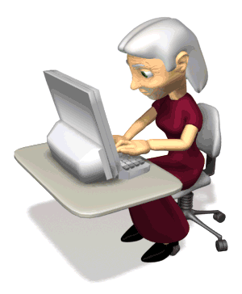
মাল্টিমিডিয়া ক্লাসে স্বাগত

Slide 2


পরিচিতি
নার্গিস খাতুন
সহকারী শিক্ষক (আইসিটি)
পোরজনা এম, এন উচ্চ বিদ্যালয়,
শাহজাদপুর, সিরাজগঞ্জ। nargiskhatunm1979@gmail.com
শ্রেণি: ৬ষ্ঠ
বিষয়: তথ্য ও যোগাযোগ প্রযুক্তি
অধ্যায়: তৃতীয় পাঠ- ১
সময়: ৫০ মিনিট
তারিখ:
16-01-23

Slide 3
নিচের ভিডিওতে কী দেখলে?
আমাদের আইসিটি যন্ত্র কী ভাবে ব্যবহার করবো?

Slide 4
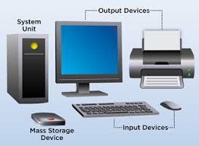
আজকের পাঠের বিষয়
তথ্য ও যোগাযোগ প্রযুক্তির নিরাপদ ব্যবহার

Slide 5
শিখনফল
এই পাঠ শেষে শিক্ষার্থীরা...
বিদ্যুৎ নিরাপদ ব্যবহার বলতে পারবে।
মানুষকে বিদ্যুৎ স্পর্শ করলে শক করে কেন বলতে পারবে।
প্রসেসরের উপরে ফ্যান লাগানো থাকে কেন বর্ণনা করতে পারবে।

Slide 6
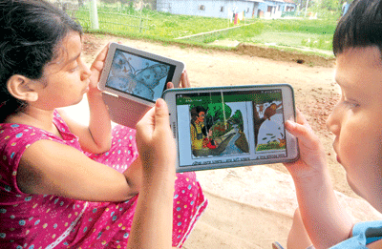

নিচে ছোট ছোট ছেলে মেয়েরা কী করছে?
আগেকার দিনে ছোট ছোট ছেলে মেয়েদের কাছ থেকে আইসিটি যন্ত্র সরিয়ে রাখা হত।
এখন আইসিটি যন্ত্র কী করা হয়?

Slide 7
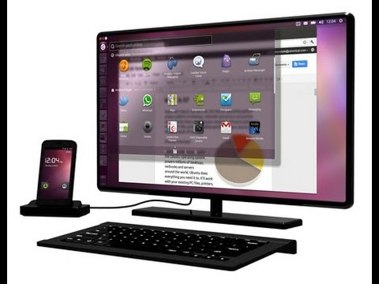
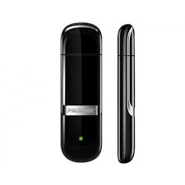
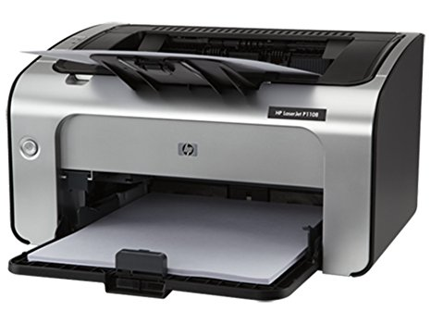
নিচের ছবিগুলো কীসের?
প্রিন্টার
কম্পিউটার
মডেম
আমরা কম্পিউটার, মডেম, প্রিন্টারের মতো যন্ত্রপাতির নিরাপদ ব্যবহার শিখবো।

Slide 8
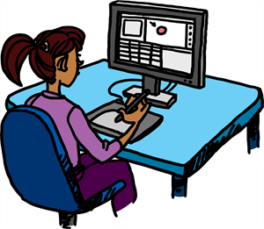
একক কাজ
বিদ্যুতের নিরাপদ ব্যবহার বলতে কী বোঝায়?

Slide 9
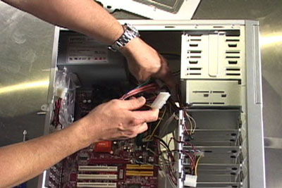
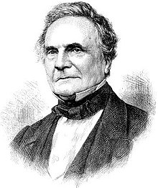
নিচের ছবি দুইটিতে কী দেখছো?
কম্পিউটার যারা তৈরি করেন, তারা ছোট বড় সবার উপযোগী করেই তৈরি করেছেন।

Slide 10
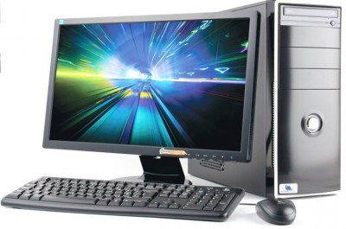
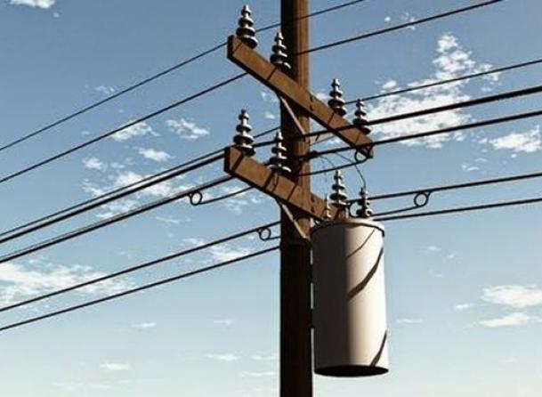
নিচের ছবি দুইটিতে কী দেখছো?
কম্পিউটার ব্যবহারে সবচেয়ে সতর্কের বিষয় হলে বৈদ্যুতিক সংযোগ।

Slide 11
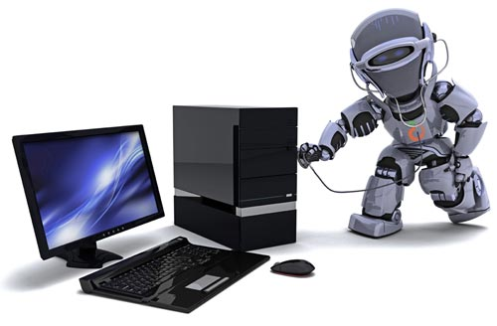
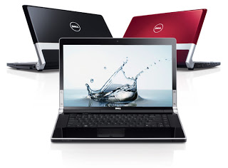
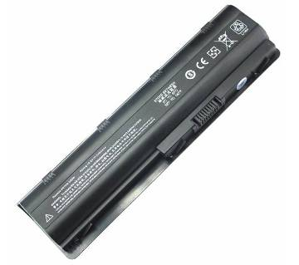
নিচের ছবি কী দেখছো?
ল্যাপটপ
ডেস্কটপ
ডেস্কটপ কম্পিউটারে বৈদ্যুতিক সংযোগ দিতে হয়।
ল্যাপটপে ব্যাটারী চার্জের সময় বৈদ্যুতিক সংযোগ দিতে হয়।

Slide 12
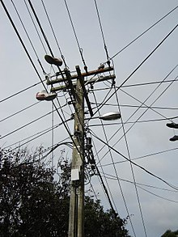
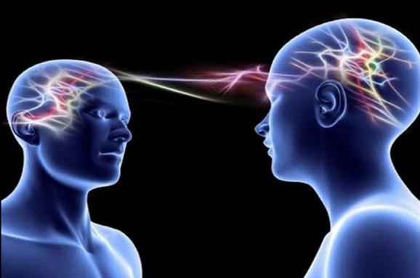
নিচের ছবি দুইটি কীসের?
আমাদের দেশের বিদ্যুৎ প্রবাহের ভোল্ট ২২০, আর মানুষের মধ্যে প্রতিনিয়ত
৫০ ভোল্টের বিদ্যুৎ উৎপন্ন হয়। তাই মানুষকে বিদ্যুৎ স্পর্শ করলে শক করে।

Slide 13
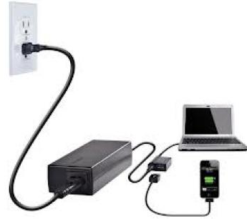
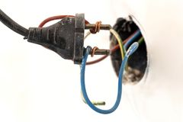
নিচের ছবি দুইটিতে কী লক্ষ্য করছো?
একটি সঠিক পদ্ধতিকে বিদ্যুতিক সংযোগ আর অন্যটি ভূল বৈদ্যুতিক সংযোগ।

Slide 14
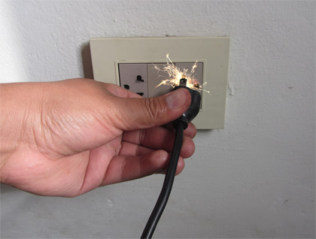
জোড়ায় কাজ
মানুষকে বিদ্যুৎ স্পর্শ করলে শক করে কেন? ব্যাখ্যা করে লেখ?

Slide 15
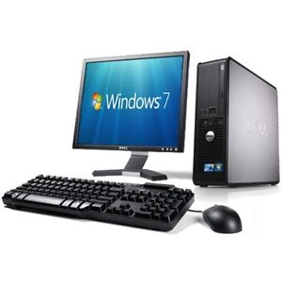

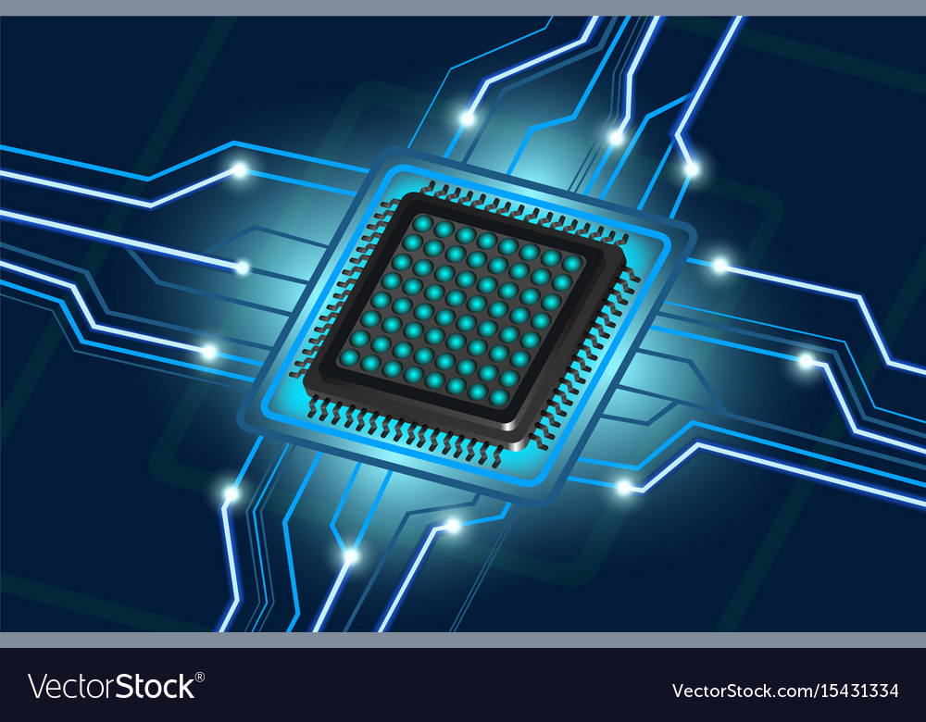
নিচের ছবি দুইটিতে কীসের?
কম্পিউটার
প্রসেসর
কম্পিউটার বেশিক্ষণ চললে গরম হয়, তার সাথে প্রসেসরও গরম হয়।
প্রসেসর গরম হলে কম্পিউটার বন্ধ হয়ে যায়। তাই প্রসেসরে উপরে ফ্যান লাগানো থাকে।

Slide 16
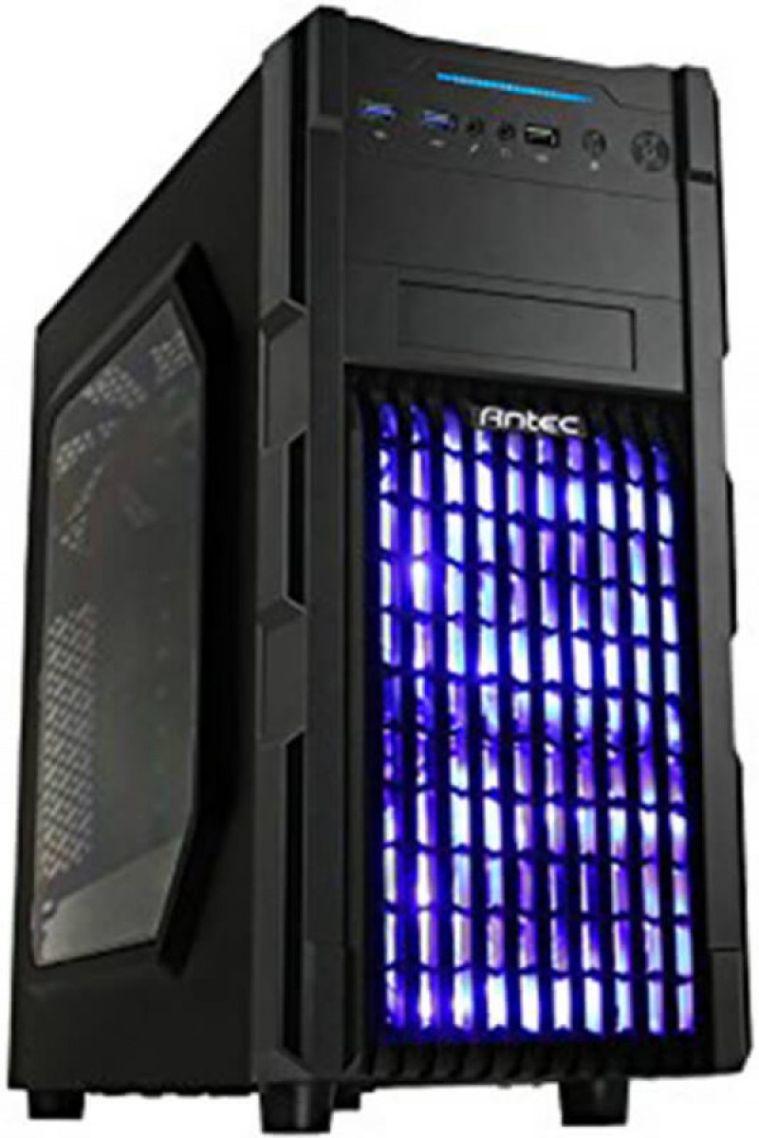
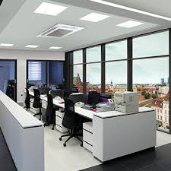
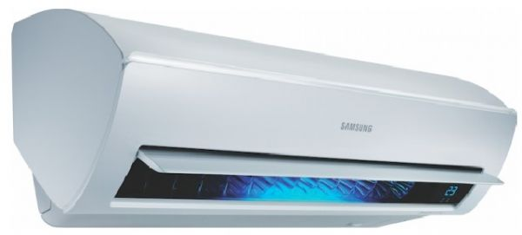
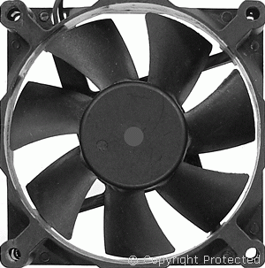
নিচের ছবি দুইটি কীসের?
ক্যাচিং
আইসিটি কক্ষ
কম্পিউটার ঠান্ডা রাখার জন্য ক্যাচিং এর সাথে ফ্যান লাগানো থাকে। ভিতরের গরম
বাতাস বাহিরে করে দেওয়ার জন্য। এবং বাহির থেকে ঠান্ডা বাতাস ভিতরে ঢুকানো জন্য।

Slide 17
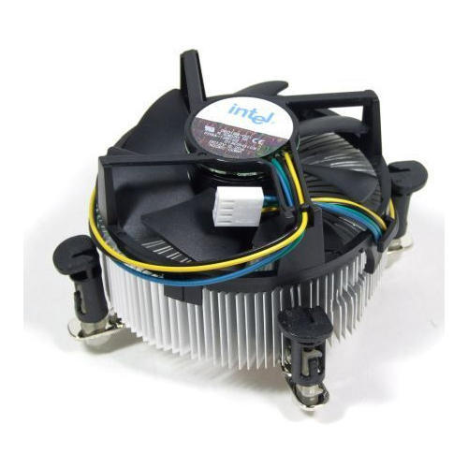
দলগত কাজ
প্রসেসরের উপরে ফ্যান লাগানো থাকে কেন বর্ণনা করে লেখ?

Slide 18
মূল্যায়ন
মানুষের শরীরে কত ভোন্টের বিদ্যুৎ উৎপন্ন হয়?
আগেকার দিনে ছোট ছেলে মেয়েদের কাছ থেকে আইসিটি যন্ত্র দুরে রাখা হতো কেন?
ক. ৫০
খ. ৭০
আইসিটি যন্ত্র ভাল রাখার জন্য কোন বিষয়ের দিকে নজর দিতে হবে?
গ. ১২০
ঘ. ২২০
কম্পিউটারের ভিতর থেকে গরম বাতাস বাহির করতে কী করতে হবে?
আমাদের দেশের বিদ্যুৎ প্রবাহের ভোল্ট কত?
ক. ৫০
খ. ১২০
বিদ্যুৎ কখন আমাদের শক করে?
গ. ২২০
ঘ. ২৭০

Slide 19
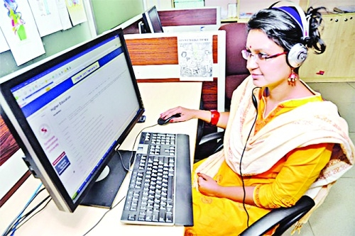
বাড়ির কাজ
আইসিটির নিরাপদ ব্যবহারের প্রয়োজনীয়তা লিখে নিয়ে আসবে।

Slide 20

আজকের মত সকলকে ধন্যবাদ

